Slide 1

Üniversite Sıralamalarında Bibliyometri Uygulamaları
Murat Perit Çakır
URAP Araştırma Laboratuvarı
ODTÜ Enformatik Enstitüsü

Slide 2
Üniversite Sıralamaları
Dünya genelinde 20.000 civarı yüksek öğretim kurumu
Sayılardaki artış akademik kuruluşların da değerlendirmesine yönelik talebe neden oldu
İlk ulusal sıralama 1983 (US News and World Report)
İlk dünya sıralaması 2003 (ARWU, Jiao Tong University, Çin): 500 Üniversite
Webometrics 2004 (İspanya)

Slide 3
Üniversite Sıralamaları
Leiden Ranking (2007): 500 üniversite, 750 üniversite (2014’ten beri)
THE (Times Higher Education) – QS World Ranking (2004-2009)
THE and QS 2010’dan beri farklı sıralama sistemleri
US News and World Report (Best Global Universities): 2014’ten beri dünya sıralaması

Slide 4
URAP
2009 yılında ODTÜ Enformatik Enstitüsü
bünyesinde kuruldu
Farklı disiplinlerden gelen araştırmacılardan oluşan gönüllü bir ekiple çalışmaktayız
Genel amaç:
  Türk üniversitelerine ve gelişmekte olan ülkelerdeki üniversitelere akademik performansları bakımından öz değerlendirme yapma imkanı sunmak
  Bilim ve yayın kültürünün gelişmesine katkıda bulunmak

Slide 5
URAP amaçları
Türk Üniversiteleri’nin akademik performansları ve gelişmeye açık yönleriyle ilgili farkındalık yaratmak
Üniversitelerimizin dünya üniversiteleri arasındaki konumlarını belirlemelerine yardımcı olmak
Amacımız üniversitelerimizi iyi veya kötü olarak nitelemek değildir

Slide 6
URAP Çalışmalarının Genel Görünümü
URAP Türkiye Sıralaması
URAP Dünya Sıralaması
URAP Alan Sıralaması
Yayın verileri üzerine bibliyometrik araştırmalar
Dünya sıralamalarında Türk üniversitelerinin konumunu özetleyen raporlar
Araştırmalar gönüllü bir araştırma ekibi tarafından ODTÜ’nün sağladığı altyapı desteği ile yürütülmektedir

Slide 7
URAP Türkiye Üniversiteleri Sıralaması
157 üniversite sıralamaya dahil edilmektedir
Sıralamaya dahil edilme kriterleri
  4 yıllık lisans programı olması ve mezun vermiş olması
  YÖK veri tabanında öğretim üyesi ve öğrenci sayılarının yer alıyor olması
Türk üniversitelerinin özelliklerine göre alt sıralamalar
  Devlet/Vakıf Üniversiteleri
  Tıp fakültesi olan, olmayan üniversiteler
  2000 yılından önce ve sonra kurulan üniversiteler
  Doktora programı olan/olmayan üniversiteler

Slide 8
URAP Türkiye Üniversiteleri Sıralaması
 | Kriter | Tarih | Kapsam
1* | Makale Sayısı (Q1,Q2,Q3) | 2017 | Araştırma
2* | Öğretim Üyesi Başına Düşen Makale Sayısı | 2017 | Araştırma
3* | Atıf Sayısı | 2013-2017 | Araştırma
4* | Öğretim Üyesi Başına Düşen Atıf Sayısı | 2013-2017 | Araştırma
5 | Toplam Bilimsel Doküman Sayısı | 2013-2017 | Araştırma
6 | Öğretim Üyesi Başına Düşen Toplam Bilimsel Doküman Sayısı | 2013-2017 | Araştırma
7 | Doktora Öğrenci Sayısı | 2017 | Eğitim ve Araştırma
8 | Doktora Öğrenci Oranı | 2017 | Eğitim ve Araştırma
9 | Öğretim Üyesi Başına Düşen Öğrenci Sayısı | 2017 | Eğitim
*1000 ve daha yüksek sayıda ortak yazarlı makaleler hariç
Veri Kaynağı: Clarivate Analytics InCites ve YÖK istatistikleri

Slide 9
Hacim etkisi
50
40
30
20
10
1
Büyüklük bağımlı sıralama
Gebze T
ODTÜ
Koç
Sabancı
5
Bilkent
Boğaziçi
İTÜ
10
Hacettepe
Büyüklük bağımsız sıralama
Ankara
15
Ege
İstanbul
20
Gazi

Slide 10
URAP Dünya Sıralaması
İndikatör | Tarih | Kapsam
Makale Sayısı (Q1-Q3) | 2017 | Bilimsel Üretim
Atıf Sayısı (Q1-Q3) | 2013-2017 | Araştırma Etkisi
Toplam Doküman | 2013-2017 | Bilimsel Üretim
Toplam Makale Etkisi | 2013-2017 | Araştırma Kalitesi
Toplam Atıf Etkisi | 2013-2017 | Araştırma Kalitesi
Uluslararası İşbirliği | 2013-2017 | Uluslararası Tanınırlık
*1000 ve daha yüksek sayıda ortak yazarlı makaleler hariç
Veri Kaynağı: Clarivate Analytics InCites

Slide 11
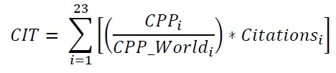
URAP Dünya Sıralaması
Toplam Atıf Etkisi (CIT) hesabı
  CIT yayın başına düşen atıf sayısı ile ağırlıklandırılmış toplam atıf sayısıdır
  Üniversitenin yayın başına atıf sayısı dünya ortalaması ile oranlanarak toplam atıf sayısı ile çarpılmaktadır
Alan tanımları Avustralya Yükseköğrenim Kurumu’nun belirlediği ERA dergi sınıflamasına dayanmaktadır (23 Alan)

Slide 12
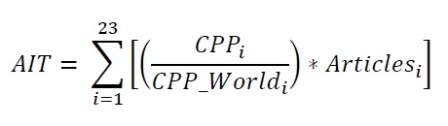
URAP Dünya Sıralaması
Toplam Makale Etkisi (AIT) hesabı
  AIT yayın başına düşen atıf sayısı ile ağırlıklandırılmış makale sayısıdır
  23 alan için, o alanda kurumun CPP değeri alandaki dünya CPP değerine oranlanıp, ilgili alandaki makale sayısıyla çarpılarak bu değer elde edilmektedir

Slide 13
URAP Dünya Sıralaması
Ağırlıkların belirlenmesinde Delphi yöntemi kullanılmıştır
İndikatör | Ağırlık (%)
Makale Sayısı | 21
Atıf Sayısı | 10
Toplam Doküman | 21
Toplam Makale Etkisi | 18
Toplam Atıf Etkisi | 15
Uluslararası İşbirliği | 15

Slide 14
URAP Dünya Sıralaması
Ülkelere göre üniversiteler (2017-2018 sıralaması)
Ülke | Top 100 | Top 500 | Top 1000 | Top 2500
A.B.D. | 36 | 114 | 192 | 368
Çin | 9 | 54 | 123 | 376
Hollanda | 7 | 12 | 13 | 14
İngiltere | 6 | 26 | 47 | 87
Almanya | 5 | 39 | 53 | 67
Fransa | 5 | 22 | 47 | 93
Kanada | 5 | 19 | 28 | 51
Avustralya | 5 | 22 | 28 | 39
İtalya | 2 | 25 | 45 | 66
Japonya | 2 | 15 | 44 | 152
… | … | … | … | …
Türkiye |  |  | 15 | 86

Slide 15
URAP Dünya Alan Sıralaması
URAP Dünya sıralaması kriterlerini uygulayarak 61 alanda özel sıralamalar yapılmaktadır
61 alanın 29’un 41 Türk üniversitesi yer almıştır
Yer alamadığımız alanlar
  Çevre Bilimleri İstatistik Psikoloji İşletme Arkeoloji; Hukuk Astronomi ve Astrofizik Kütüphanecilik ve Bilgi Yönetimi Robotik ve Akıllı Sistemler Deniz Bilimleri Çevre Mühendisliği Tarih Hemşirelik Spor Bilimleri Felsefe Biyomedikal Mühendisliği Ulaşım Bilim ve Teknolojisi Güzel Sanatlar Film ve Dijital Medya İmalat Mühendisliği Sosyoloji Ziraat Mühendisliği Veterinerlik Antropoloji Sürdürülebilir ve Yenilenebilir Enerji Metalurji Mühendisliği Meteoroloji ve Atmosfer Bilimleri Şehir Bölge Planlama Uluslararası İlişkiler Zooloji İletişim Dilbilim
http://tr.urapcenter.org/2018/2017-2018_DUNYA_ALAN_SIRALAMASI_RAPORU_13_Haziran_2018.pdf

Slide 16
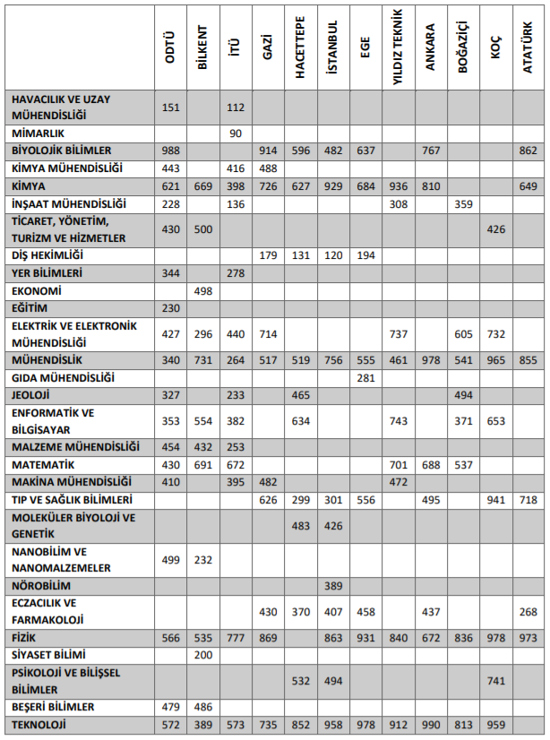
2017-2018 dünya alan sıralamasında en az 6 alanda sıralamaya girebilen 12 üniversitemizin dünyadaki durumu

Slide 17
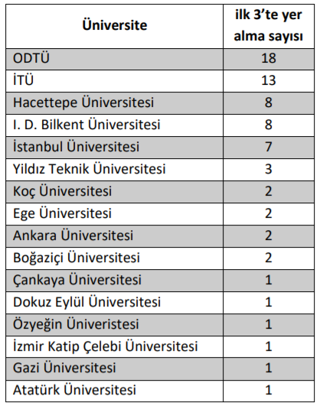
Üniversitelerimizin 61 bilim alanı sıralamasında Türkiye’de ilk 3’te yer alma sayısı

Slide 18
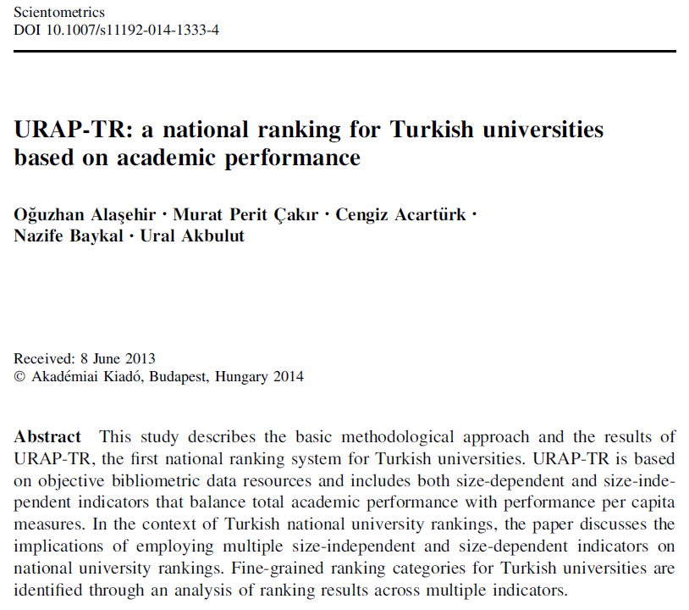
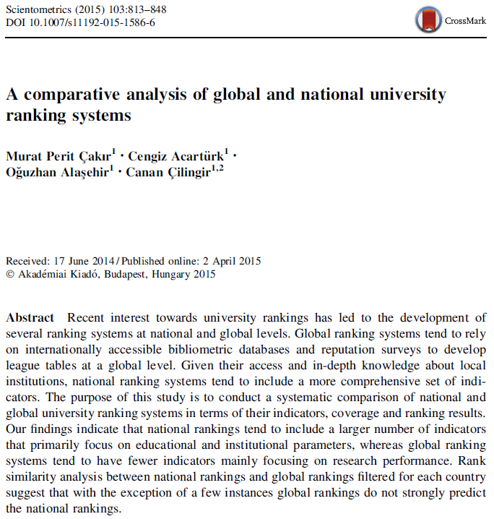
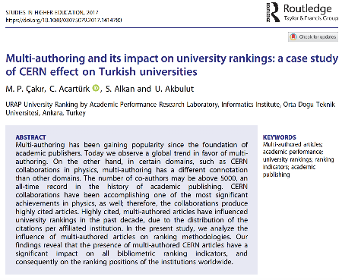
URAP Araştırma

Slide 19
Sıralama Sistemleri: Gelişmeler
2015 yılında Türkiye’deki üniversitelerin sıralamalardaki yerinde düşüşler gözlendi
  ODTÜ ve Boğaziçi Üniversitesi 100lerden 300lere düştü
  Üst sıralardaki çok sayıda üniversite benzer bir düşüş yaşadı
Nedenleri
  THE sıralama sistemi veritabanını değiştirdi
  Yayın başına atıf sayısı yerine toplam atıf kullanılmaya başlandı
  500 üzeri yazarlı CERN ve tıp makaleleri sıralamalardan çıkarıldı (URAP bu düzeltmeyi 2014 yılından beri yapmaktadır)

Slide 20
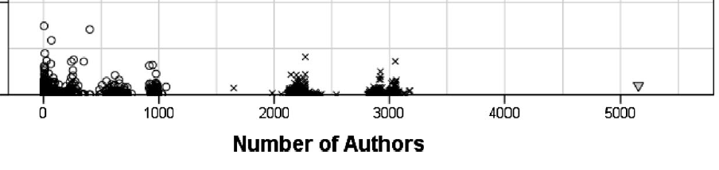
CERN Etkisi
CERN yayınları (2011-2015): 5661 makale, 97082 atıf
Ortalama yazar sayısı: 459 (medyan: 7)
1000+ yazarlı 869 makale (en yüksek yazar sayısı 5154)

Slide 21
2013-2017 arası 1000 üzeri ortak yazarı olan yayınlar
 | Makale Sayısı | Atıf Sayısı | Kurum Sayısı
Physics | 955 | 26488 | 803
Chemistry | 25 | 757 | 505
Space Science | 13 | 621 | 541
Clinical Medicine | 10 | 1428 | 796
Molecular Biology & Genetics | 1 | 20 | 48

Slide 22
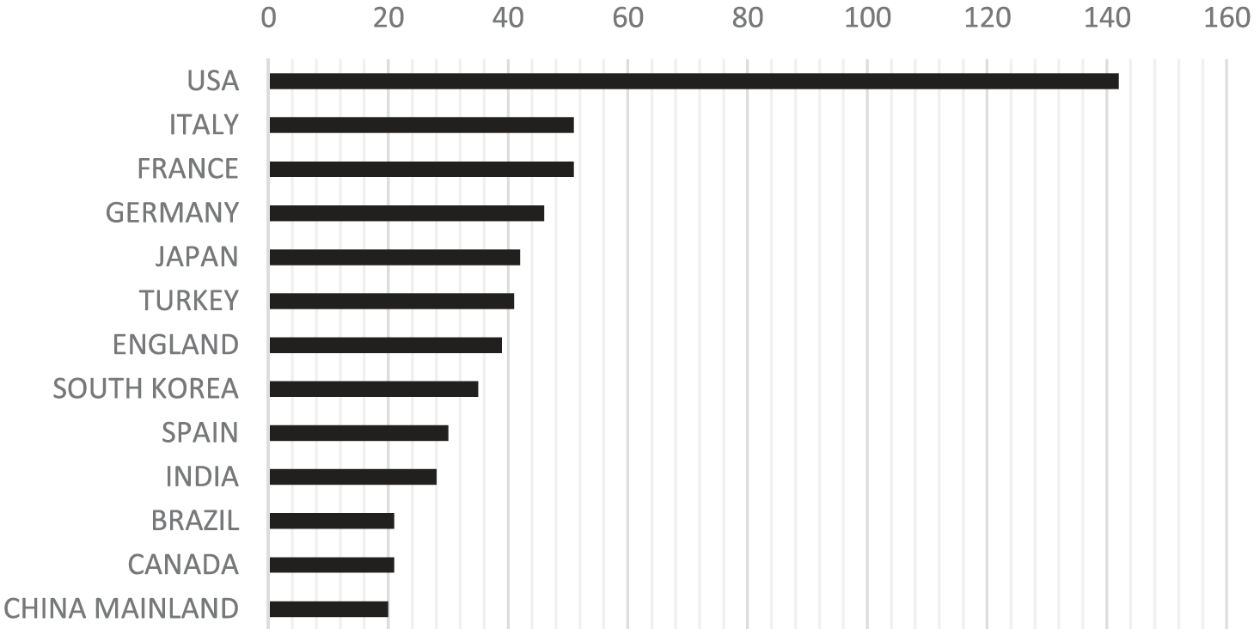
CERN Etkisi
852’si akademik 1046 CERN-ilişkili kurum
CERN enstitü sayıları

Slide 23
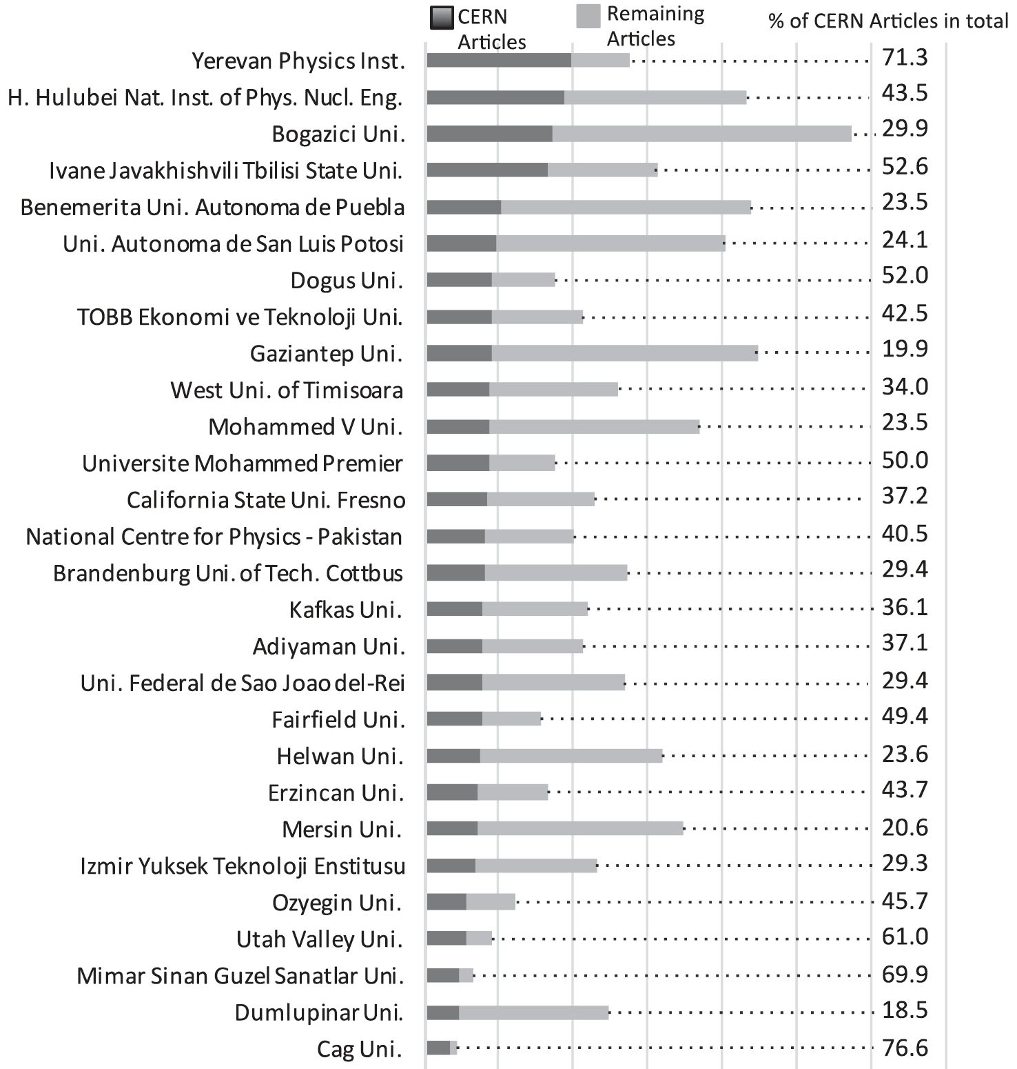
CERN Etkisi
CERN yayınlarının kurum yayınlarına oranı

Slide 24
CERN Etkisi
CERN yayınlarının kurum yayınlarına oranı

Slide 25
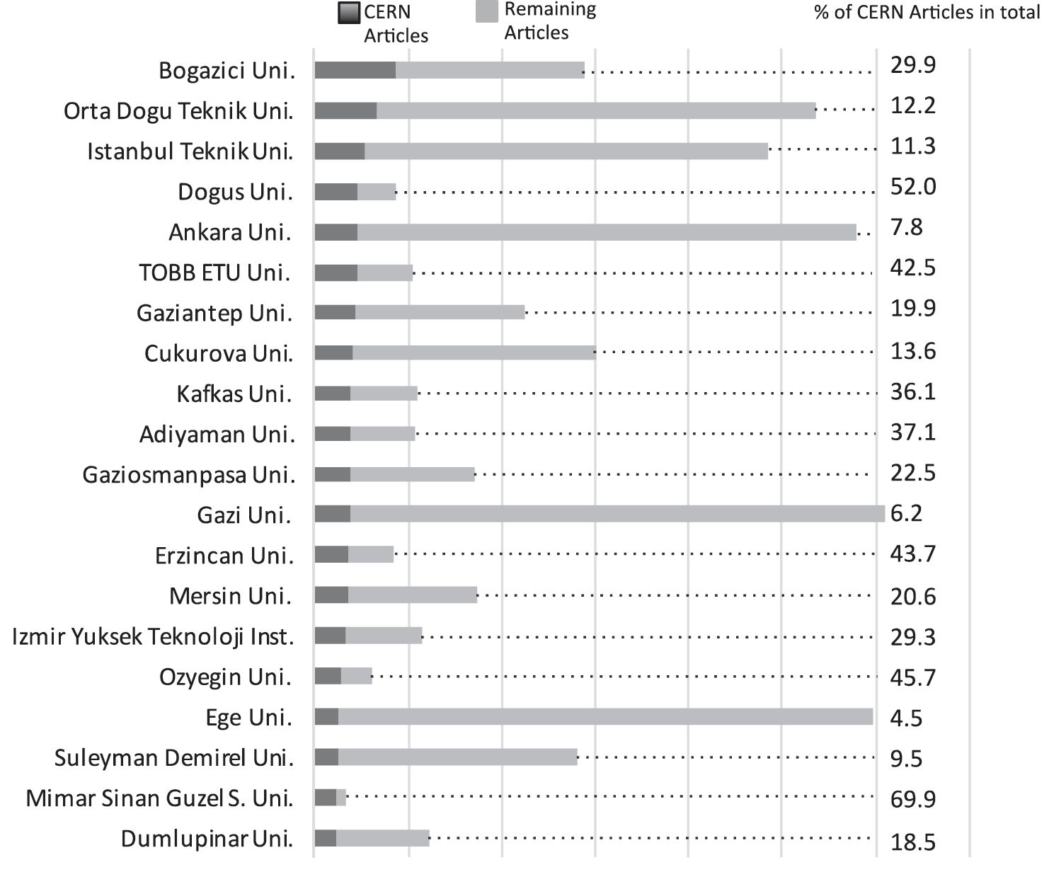
CERN Etkisi
CERN yayınlarının kurum yayınlarına oranı (TÜRKİYE)

Slide 26
CERN Etkisi
CERN yayınlarının kurum yayınlarına oranı (TÜRKİYE)

Slide 27
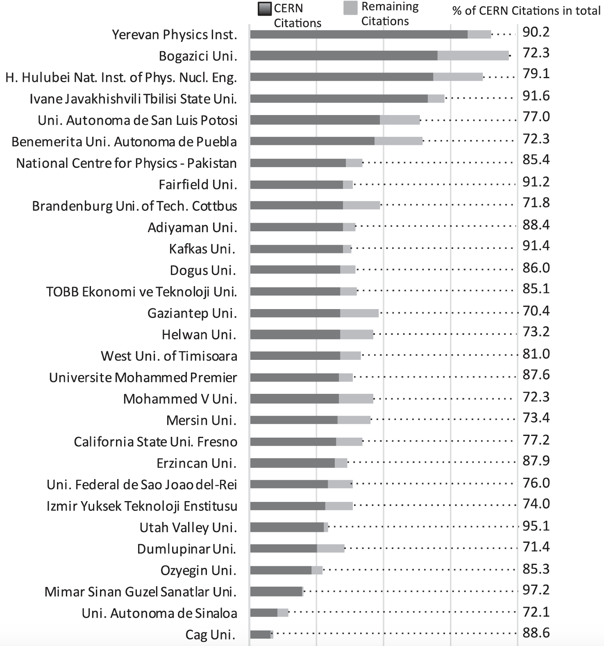
CERN Etkisi
CERN atıflarının kurum atıflarına oranı

Slide 28
CERN Etkisi
CERN atıflarının kurum atıflarına oranı

Slide 29
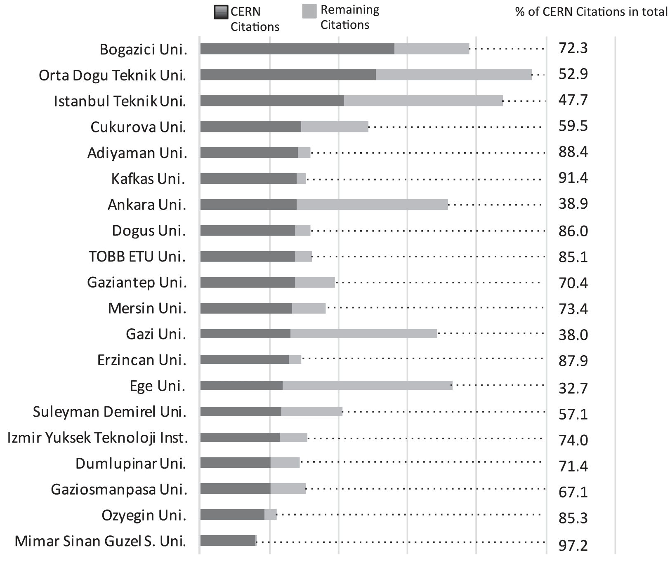
CERN Etkisi
CERN atıflarının kurum atıflarına oranı (TÜRKİYE)

Slide 30
CERN Etkisi
CERN atıflarının kurum atıflarına oranı (TÜRKİYE)

Slide 31
Dergi Etki Dilimleri
URAP sıralamalarında yeni kullanmaya başladığımız bir indikatör
Amaç: daha nitelikli dergilerde yapılan yayınlara önem vermek
InCites’da yer alan JIF Quartile bilgisi kullanılmaktadır (kapsam SCI-Exp ve SSCI)
  250 Web of Science kategorisinde yer alan dergilerin etki faktörüne göre sıralanarak %25lik dilimler belirlenir
  Bir dergi birden fazla alanda yer alıyorsa, en yüksek dilimde yer aldığı alan dikkate alınmıştır

Slide 32
Dergi Etki Dilimleri Dağılımı
(2012-2016)
Çeyrek | Dergi Sayısı | Makale Sayısı | Toplam Makale içindeki %
Q1 | 2876 | 2,875,238 | 42%
Q2 | 2774 | 1,801,103 | 26%
Q3 | 2660 | 1,186,171 | 17%
Q4 | 2749 | 962,007 | 14%
Toplam | 11059 | 6,824,519 | 100%

Slide 33
Dergi Etki Dilimleri
2012-2016 yılları arasında yayımlanan makalelerin yer aldığı
dergilerin etkinlik çarpanı dilimine göre dünya genelinde ve
Türkiye’de oransal dağılımı.

Slide 34
Dergi Etki Dilimleri
URAP Dünya sıralamasında en çok kurumu yer alan ülkelerde
2012-2016 yılları arasında yayımlanan makalelerin yer aldığı
dergilerin etkinlik çarpanı dilimine göre oransal dağılımı.

Slide 35
Dergi Etki Dilimleri
URAP 2012-2016 tarihli makaleler değerlendirmeye alındığında
ilk %25’lik dilimde en çok yayını bulunan ilk 20 Türk üniversitesi

Slide 36
Dergi Etki Dilimleri
URAP 2017-2018 Dünya Sıralaması’ında ilk 20’de yer alan
üniversitelerin %25’lik dilime düşen yayın oranına göre sıralaması
(2012-16 tarihli makaleler değerlendirmeye alınmıştır).

Slide 37
Dergi Etki Dilimleri
URAP 2017-2018 Dünya Sıralaması’ında ilk 20’de yer alan
üniversitelerin %25’lik dilime düşen yayın sayılarına göre sıralaması
(2016 tarihli makaleler değerlendirmeye alınmıştır).

Slide 38
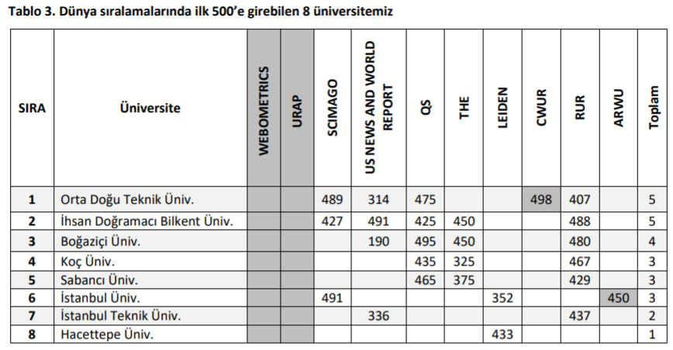
Uluslararası Sıralamalardaki Genel Görünüm

Slide 39
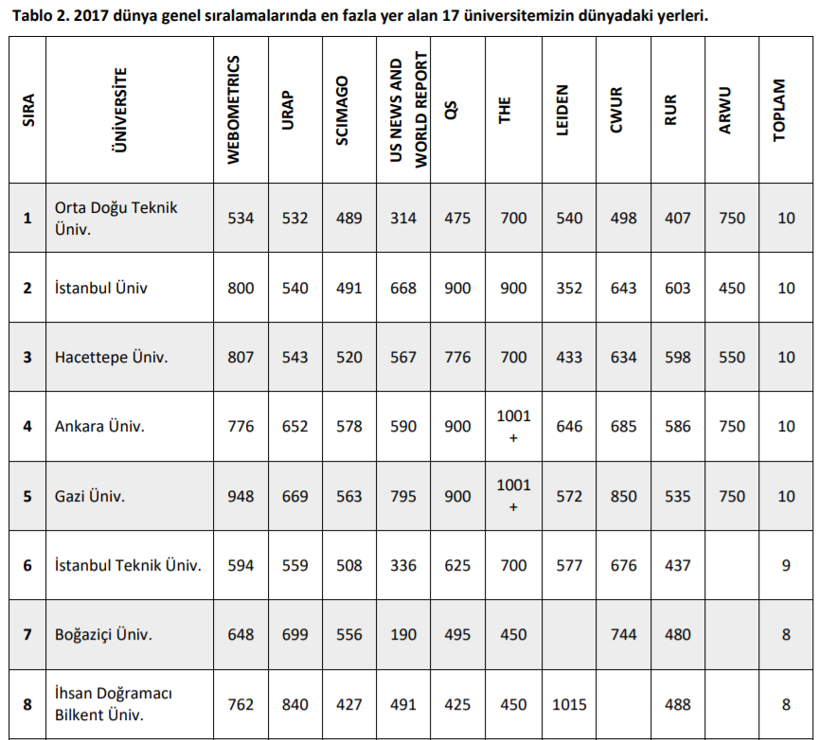
http://tr.urapcenter.org/2018/Universitelerimizin_2017_Yili_Dunya_Genel_Siralamalarindaki_Durumu.pdf

Slide 40
YÖK Araştırma Üniversiteleri
1. Yayın Çıktısı: Öğretim üyesi başına SCI, SSCI ve A&HCI endeksli dergilerde ortalama yıllık makale / derleme sayısı (2014-2016)
2. Uluslararası Yayın Çıktısı: Öğretim üyesi başına uluslararası işbirliği ile yapılan SCI, SSCI ve A&HCI endeksli dergilerde ortalama yıllık makale / derleme sayısı (2014-2016)
3. Bilimsel Yayın Puanı: İlk göstergede verilen her bir yayın için ilgili dergi etki faktörü yazılarak (güncel olan) alt alta toplanmasıyla elde edilen toplam etki puanının toplam yayın sayısına oranını ifade etmektedir.
4. Atıf Puanı: Öğretim üyesi başına üniversite adresli yayınlara 1 numaralı göstergede tanımlanan endekslerdeki dergilerde yapılan ortalama yıllık atıf sayısını ifade etmektedir.
Araştırma Üniversitesi | URAP Sırası*
Ankara Ü | 5
Boğaziçi Ü | 9
Erciyes Ü | 12
Gazi Ü | 6
Gebze TÜ | 8
Hacettepe Ü | 1
İTÜ | 4
İstanbul Ü | 3
İzmir YTÜ | 13
ODTÜ | 2
* Devlet üniversiteleri
dikkate alınmıştır
Notes:
Ege, YTÜ, Atatürk 7,10,11

Slide 41
Yayın Çıktısı - Benchmark

Slide 42
Uluslararası Yayın

Slide 43
Etki Faktörü Yayın Oranı

Slide 44
Atıf Puanı - Benchmark

Slide 45
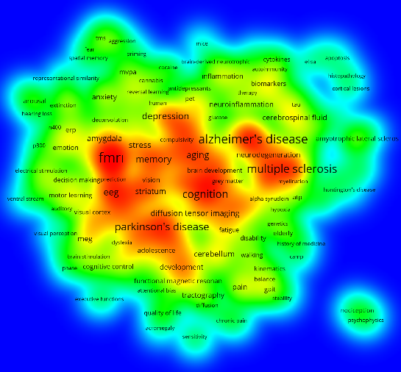
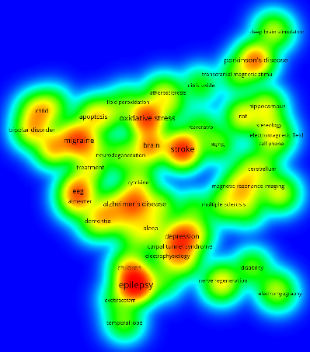
Örnek Durum: Nörobilim Araştırmaları
2016’da yayınlanmış Türkiye ve Hollanda adresli
nörobilim yayınlarının anahtar kelime dağılımı
Kaynak: WoS ve VOSViewer

Slide 46
Gözlemler
Nitelikli araştırma nitelikli araştırma kadrosu ve yeterli bilimsel altyapı gerektirmektedir
Caltech, MIT, Stanford gibi önde gelen araştırma kurumlarında nitelikli yayın başına 1-2 yazar düştüğü görülmektedir
Araştırma bütçeleri Türk üniversiteleriyle kıyaslanamayacak boyutlardadır
Sıralamalar, benchmark analizleri ve bibliyometrik haritaları bir arada kullanarak kurumlarımızın dünya üniversiteleri arasındaki yerlerinin sağlıklı tespit edilmesi ve stratejik gelişme planları yapılması önem arz etmektedir.
Kurum | 2016 Yazar Sayısı | Öğretim Üyesi | Araştırma Bütçesi (milyar $)
Caltech | 3903 | 327 | 2.60
TU Munich | 6251 | 712 | 1.64
MIT | 8501 | 1272 | 3.35
Stanford U | 11133 | 2027 | 1.62
S Jiao Tong U | 15190 | 2967 | 1.26
KAIST | 1615 | 984 | 0.68
Türkiye Kurum | 2016 Yazar Sayısı | Öğretim Üyesi | Toplam Ödenek (milyar $)
Ankara Ü | 1935 | 1804 | 0.19
Hacettepe Ü | 2355 | 1693 | 0.19
İstanbul Ü + Cerrahpaşa | 3554 | 2915 | 0.29
ODTÜ | 1296 | 754 | 0.10
İTÜ | 1383 | 817 | 0.10

Slide 47
URAP ekibinden teşekkürler
Prof. Dr. Ural AKBULUT
URAP Coordinator
Former President of METU
Prof. Dr. Canan ÇİLİNGİR
Dept. of Industrial Eng, METU
Prof. Dr. Ayşen AKKAYA
Dept. of Statistics, METU
Assist. Prof. Dr. Murat Perit ÇAKIR
Informatics Institute, METU
Assist Prof. Dr. Cengiz ACARTÜRK
Informatics Institute, METU
Murat KOÇAK
Informatics Institute, METU
Çağatay Taşcı
Informatics Institute, METU
Ece Çağlayan
Informatics Institute, METU
Prof. Dr. Nazife BAYKAL
URAP Associate Coordinator
Informatics Institute, METU
Dr. Serkan Alkan
Informatics Institute, METU
İlker Koç
Society and Science Application
and Research Center, METU
Elif Akça
Department of Statistics, METU
Buket Aran
Informatics Institute, METU
Oğuzhan ALAŞEHİR
Informatics Institute, METU
Fatih ÖMRÜUZUN
Informatics Institute, METU

Slide 49
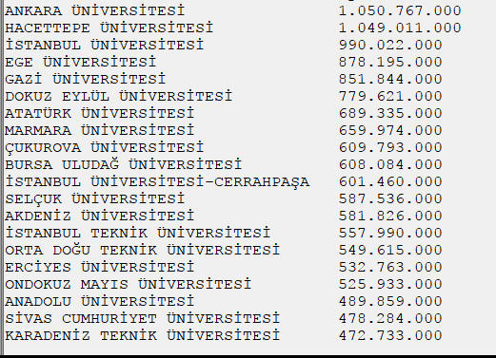

Slide 50
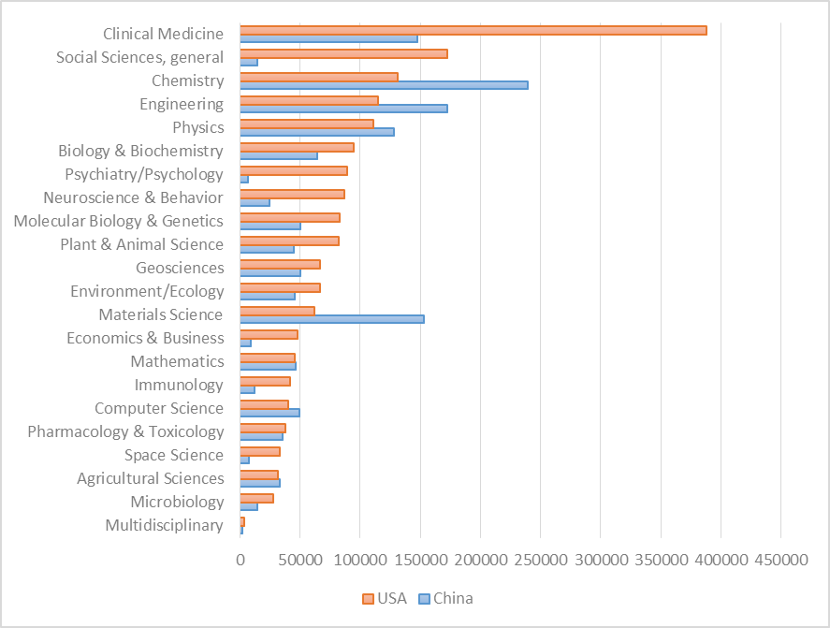
Notes:
ESI kategorilerinde ABD ve Çin makale sayıları

Slide 51
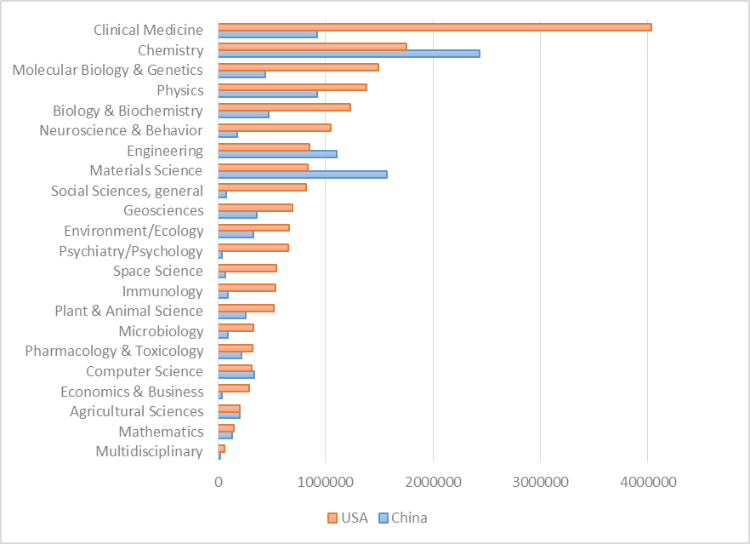
Notes:
Essential Science Indicators alanlarına gelen atıflar

Slide 52
Yayın Sayısı
Kısa Tanım | Güçlü Yanlar | Kısıtlar
Belirli bir zaman aralığında bir kurum/kişi tarafından yapılan bilimsel yayınların toplam sayısı | Çoğu bilim dalında önemsenen bir çıktı türü olması. Ağırlıklı olarak dergilerde basılan makaleleri içermekle beraber konferans bildirisi, kitap, kitap kısmı vb. türleri de içerebilmesi Performans. göstergelerinde alt limit olarak kullanılabilmesi. | Çok yazarlı makalelerin kurum/yazar katkılarının değerlendirilmesindeki zorluklar Kesirsel sayım Yayın hacminin alanlar arasında önemli farklılıklar göstermesi Yayın sayılarından elde edilen ham farkların değerlendirilmesindeki zorluklar 1 sosyoloji makalesi = 15 kimya makalesi

Slide 53
Atıf Sayısı
Kısa Tanım | Güçlü Yanlar | Kısıtlar
Belirli bir zaman aralığında bir kurum/kişi tarafından yapılan bilimsel yayınlara yapılan toplam atıf sayısı | Bilimsel etkinin bir göstergesi olması. Nesnel olarak sayısallaştırılabilen bir etki/önem değeri sunması. Ağırlıklı olarak dergi makaleleri için hesaplanabilir olsa da bu durum değişmektedir. Uzun veya kısa dönem bilimsel etkinin incelenmesine imkan vermesi | Bilimsel etkinin haricindeki faktörlerin de atıf sayısını etkileyebilmesi Alanlar arasında atıf verme usulleri bakımından önemli farklılıklar olması Dergi yayınlarından gelen atıflara yanlılık göstermesi Sosyal bilimlerde özellikle kitapların bilimsel etkisinin ölçülmesini zorlaştırmaktadır.

Slide 54
Makale Başına Düşen Atıf Sayısı
Kısa Tanım | Güçlü Yanlar | Kısıtlar
Toplam atıf sayısının, toplam yayın sayısına oranı (belirli bir zaman aralığında) | Boyuttan bağımsız olması Yayın miktarından bağımsız olarak atıf etkisini ölçme imkanı vermesi Nesnel olarak sayısallaştırılabilen bir etki/önem değeri sunması. Ağırlıklı olarak dergi makaleleri için hesaplanabilir olsa da başka yayın türlerini de içerecek şekilde genişlemektedir. | Yayın hacimleri farklı kurumların kıyaslanmasındaki zorluklar Alan normalizasyonu içermemesi Aşırı derecede yatık bir dağılım gösteren atıfların ortalaması olması

Slide 55
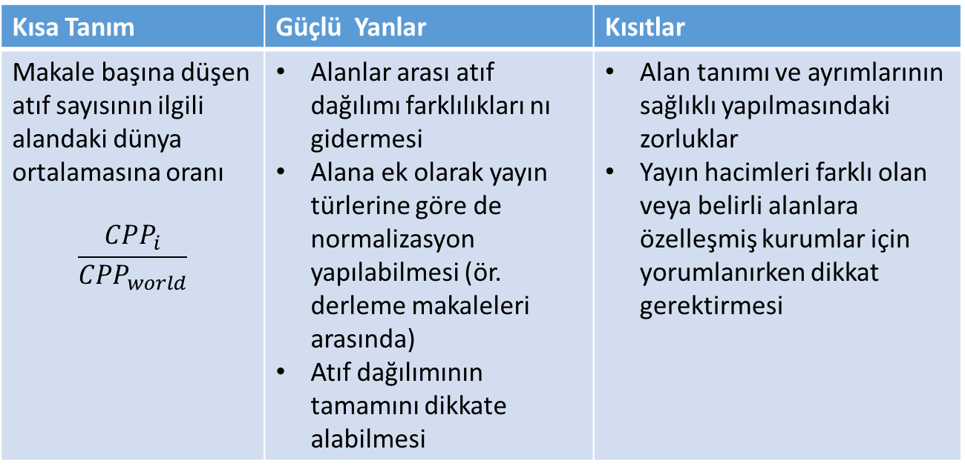
Bağıl Atıf Hızı (Relative Citation Rate)
Kısa Tanım | Güçlü Yanlar | Kısıtlar
Makale başına düşen atıf sayısının ilgili alandaki dünya ortalamasına oranı $$\frac{{CPP}_{i}}{{CPP}_{world}}$$ | Alanlar arası atıf dağılımı farklılıkları nı gidermesi Alana ek olarak yayın türlerine göre de normalizasyon yapılabilmesi (ör. derleme makaleleri arasında) Atıf dağılımının tamamını dikkate alabilmesi | Alan tanımı ve ayrımlarının sağlıklı yapılmasındaki zorluklar Yayın hacimleri farklı olan veya belirli alanlara özelleşmiş kurumlar için yorumlanırken dikkat gerektirmesi

Slide 56
Hersh H-Indeks
Kısa Tanım | Güçlü Yanlar | Kısıtlar
Toplam makale sayısı Nxp olan bir yazar veya kurumun h sayıdaki makalesinin en az h atıfı olması, (Nxp-h makalenin ise h den fazla atıfı olmaması) Makalelerin atıf sayısı azalan şekilde sıralanıp, atıf sayısı ile sıranın aynı rakama denk geldiği değer | Hem niceliği (yayın sayısı) hem niteliği (atıf sayısı) bir araya getirmesi Çok atıf almış veya hiç atıf almamış aykırı durumların tesirinde kalmaması | Alanlar arası farklılıkları dikkate almaması Alanda daha uzun süredir aktif olan araştırmacıların lehine yanlılık oluşturması Çok atıf alan makalelerin h değerini değiştirmesindeki zorluklar

Slide 57
Toplam Etki Göstergesi
Kısa Tanım | Güçlü Yanlar | Kısıtlar
Bir kurum/yazarın alana göre normalize edilmiş ve yüzdelik dilimler olarak ifade edilmiş atıf değerlerinin toplamı | Hem niceliği (yayın sayısı) hem niteliği (atıf sayısı) bir araya getirmesi Alanlar arası farklılıkları dikkate alması Tüm yayınları dikkate aldığı için yayın sayısı çok olan kurum/yazarlara avantaj sağlaması | Alanda daha uzun süredir aktif olan araştırmacıların lehine yanlılık oluşturması Ham değerleri 0-100 aralığına indirgemesi Ham değerler arası farkların belirsizleşmesi

Slide 58
Journal Impact Factor
Kısa Tanım | Güçlü Yanlar | Kısıtlar
Bir derginin son iki yılda basılan yayınlarına belirli bir yılda yapılan ortalama atıf sayısı ör. IF₂₀₁₇ = 4.5, ilgili derginin 2015 ve 2016’da basılmış yayınlarına 2017 yılında verilmiş ortalama atıf = 4.5 | Kolay anlaşılır olması Uzun süredir dergi seçimlerinde kullanılıyor olması Büyük miktarda dergi için ölçülüyor olması | Alanlar arası atıf sıklığı farklarını dikkate almaması Atıf sayısı bakımından aykırı durumlardan etkilenmesi Derleme makalelerin basıldığı dergilerin lehine yanlılık göstermesi

Slide 59
Source Normalized Impact per Paper (SNIP)
Kısa Tanım | Güçlü Yanlar | Kısıtlar
Bir derginin son 3 yılda basılan yayınlarına son yıl yapılan ortalama atıfın ilgili alandaki dergilerin ortalama referans sayısına oranı | Alanlar arası farklılıkları hesaba katması İlgili alan o dergiye atıf veren makaleler olarak tanımlandığı için alan taksonomisinden bağımsız olması | Zor anlaşılır olması Atıf sayısı bakımından aykırı durumlardan etkilenmesi Derleme makalelerin basıldığı dergilerin lehine yanlılık göstermesi

Slide 60
SCImago Journal Rank (SJR) ve EigenFactor
Kısa Tanım | Güçlü Yanlar | Kısıtlar
Dergiler arası atıf ağını çıkarıp merkezi ağırlığı fazla olan dergilerden gelen atıflara daha çok ağırlık verilerek elde edilen değer (Google PageRank algoritmasına benzerdir) | Alanlar arası farklılıkları hesaba katması Tüm dergiler arası atıf ilişkilerini hesaba katması | Elde edilen değerlerin anlaşılması zor ölçeğe dönüşmesi (ör. 0.02) Dergiler arası eşitsizliği daha da arttırması (Matthew etkisi – zenginin daha da zenginleşmesi)

Slide 61
İşbirlikleri
Kısa Tanım | Güçlü Yanlar | Kısıtlar
Uluslararası veya ulusal düzeyde, kurum dışından yazarlarla birlikte yapılan yayın sayısı | Uluslararası bilimsel ağlardaki konumu göstermesi İşbirliklerini bir çıktı olarak somutlaştırması | İşbirliğinin niteliğini ölçmekteki zorluklar Ör. çok yazarlı makalelerdeki bireysel katkının ölçülmesindeki zorluklar
Mobilite – yazarların araştırma kariyerlerinde yaptıkları dolaşımın çeşitliliği | Yayınlara yazar seviyesinde uzun bir zaman penceresi içinde bakılması, dolaşım etkisinin gözlenmesini mümkün hale getirmiştir. | Dolaşım sırasında yapılan yayınlarda kurum bilgisi doğru verilmemiş olabilir
Disiplinlerarasılık – yayınların birden fazla disiplin altında tasnif edilebilirliği | Yakın alanlardan gelen atıfların tespiti Etkinin bilimsel alanlara ne kadar yaygınlaştığının gözlenebilir hale gelmesi | Alaln tanımlarının yapılmasındaki zorluklar

